Slide 1
7.9组会汇报
芯片像素时间精度指标的考虑
高能物理研究所
郁晗

Slide 2
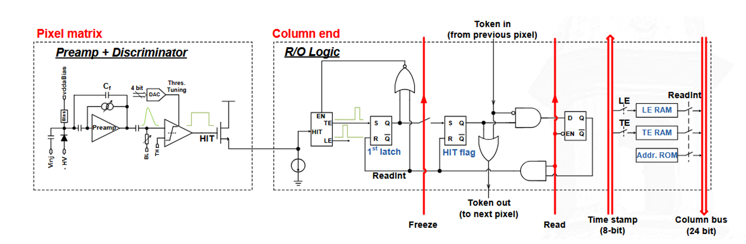

时间指标分析
像素内延迟分析
时间精度指标：
100ns
(击中到读出)
从两方面考虑：
像素内延迟分析
像素间延迟分析
TJ-Monopix像素内数字逻辑原理图
75ns
对于单个像素内，从像素被击中到发出Token out：
T_{Pixel matrix}
T_{Preamp} + T_{Discriminator} + T_{TE/LE+2*latch+or}
△T_{Pixel matrix} ~ 75ns
很小，可忽略或修正

Slide 3
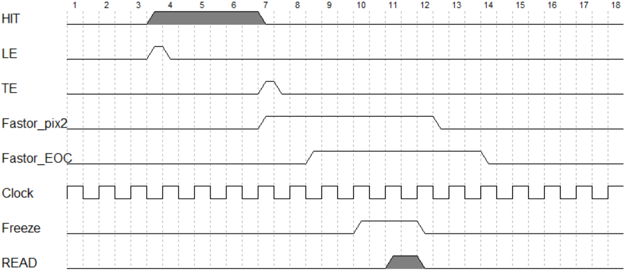
时间指标分析
Pix1
像素间延迟分析（像素外）
Fastor
Freeze
Read
对于整个像素列，从单个像素发出 Fastor 到 EOC 发出 READ ：
T_{fastor1}
击中
Pix2
T_{Fastor} + T_{EOC} + T_{Freeze} + T_{Read}
Fastor
Freeze
Read
Pix3
.
.
.
_{arrive}
Pix..
T_{fastor}
Fastor
Freeze
Read
T_{Freeze}
T_{read}
Pix..
Fastor
Freeze
Read
Pix..
T_{Fastor}
T_{EOC}
EOC内，时钟上升沿时检测到 Fastor 拉高，产生 Freeze ，一定时间后产生 Read
Fastor
Freeze
Read
.
.
.
EoC Circuit
T_{EOC} ~ 0-T_{clk} ns
T_{EOC}
像素间时间延迟示意图
Notes:
最开始的token

Slide 4
时间指标分析
Pix1
考虑后续修正
Token
Freeze
Read
T_{fastor1}
击中
Pix2
T_{fastor}
T_{EoC}
T_{Pixel matrix}
T_{read}
T_{Freeze}
Token
Freeze
Read
T_{fastor} : Pix 被击中后产生 token 传到 EOC 的时间
Pix3
T_{read} ： EOC 从产生 Read 传到顶端的时间
.
.
.
T_{Freeze} ： EoC 从产生 Freeze 传到顶端的时间
可修正！
Pix..
已知像素位置，可以计算部分时间延迟
T_{fastor}
Token
Freeze
Read
T_{Freeze}
T_{read}
Pix..
T_{Pixel matrix}
T_{EOC}
Token
Freeze
Read
Pix..
20MHz，T_{clk} = 50 ns
T = 90.14ns
Token
Freeze
Read
T_{Pixel matrix} ~ 75ns
.
.
.
T_{EOC（clk）} < 66.14ns
EoC Circuit
时间精度指标:100ns
T_{EOC}
像素间时间延迟示意图

Slide 5
总结
总结：
100ns的时间精度指标，涉及到像素内的T_{Pixel matrix} 与像素间的T_{fastor} 、 T_{EOC} 、 T_{Freeze} 、T_{fastor1} 、 T_{Read} ，其中一些延迟时间已经几乎固定或者可以通过击中位置进行计算，所以实际上存在影响的时间为△T_{Pixel matrix} 和 T_{EOC} ，需要合理把控这部分时间延迟。

Slide 6
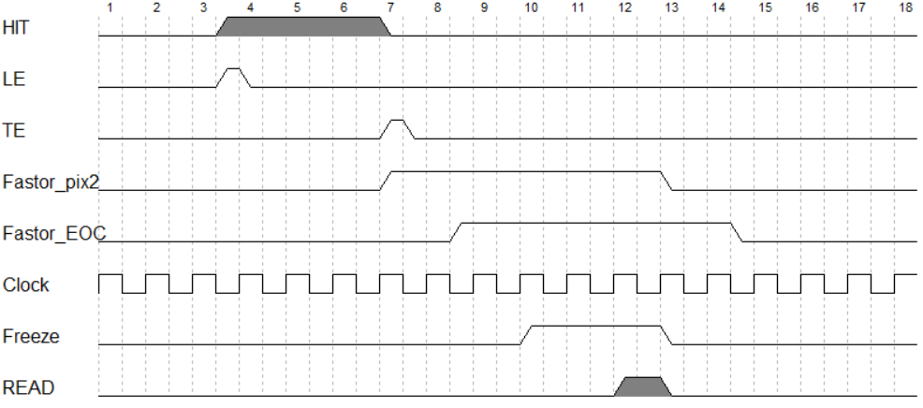
BACKUP
后击中
Pix1
像素间延迟分析（像素外）
Token
Freeze
Read
对于整个像素列，从单个像素发出 Token out 到 EOC 发出 READ ：
T_{token1}
Pix2
T_{token} + T_{EOC} + T_{Freeze} + T_{token1} + T_{Read}
Token
Freeze
Read
Pix3
.
.
.
_{arrive}
先击中
Pix..
T_{token}
Token
Freeze
Read
T_{Freeze}
T_{read}
Pix..
Token
Freeze
Read
Pix..
T_{Fastor}
T_{EOC}
EOC内，时钟上升沿时检测到 Token_out 拉高，产生 Freeze ，一定时间后产生 Read
Token
Freeze
Read
.
.
.
EoC Circuit
T_{EOC} ~ 0-T_{clock} ns
T_{EOC}
像素间时间延迟示意图
Notes:
最开始的token

